Slide 1





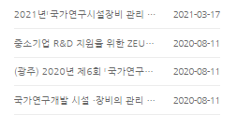
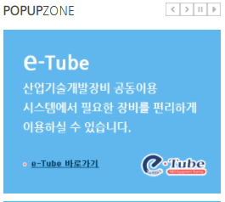
지역 연구장비를 한곳에!
전남연구장비정보망
Jeonnam research Equipment Information NETwokr
http://jeinet.jnsp.re.kr/jeinet/sub.do?m=53
http://jeinet.jnsp.re.kr/jeinet/sub.do?m=77
장비검색·예약
실적등록
자료검색
연구장비 등록현황
직접입력? 자동계산?
0000년00월00일00시 기준
http://jeinet.jnsp.re.kr/jeinet/main.do
아이콘
등록기관수
아이콘
등록장비수
00개(전남 00개)
00점(전남 00점)
아이콘
장비구축비
아이콘
공동활용 허용률
0,000억원(전남 0억원)
00%(전남 00%)
공지사항

Slide 2

로그인을 하시면 JEINET의 서비스를 이용하실 수 있습니다.
JEINET 로그인
지역 연구장비를 한곳에!
전남연구장비정보망
Jeonnam research Equipment Information NETwokr
JEINET소개
이용안내
연구장비자료실
전문가정보
장비예약신청
장비검색
자료검색
커뮤니티
연구장비 등록현황
0000년00월00일00시 기준
아이콘
등록기관수
아이콘
등록장비수
00개(전남 00개)
00점(전남 00점)
아이콘
장비구축비
아이콘
공동활용 허용률
0,000억원(전남 0억원)
00%(전남 00%)
공지사항

Slide 3
로그인을 하시면 JEINET의 서비스를 이용하실 수 있습니다.
JEINET 로그인
지역 연구장비를 한곳에!
전남연구장비정보망
Jeonnam research Equipment Information NETwokr
JEINET소개
JEINET소개
JEINET 추진체계
JEINET 참여기관
장비예약신청
장비검색
자료검색
JEINET 관련법령
연구장비 등록현황
이용안내
0000년00월00일00시 기준
이용방법 및 절차
아이콘
등록기관수
아이콘
등록장비수
00개(전남 00개)
장비검색·예약
00점(전남 00점)
아이콘
장비구축비
연구장비자료실
공동활용 허용률
0,000억원(전남 0억원)
아이콘
00%(전남 00%)
연구장비 브로슈어
공지사항
장비정보
정책이슈
통계자료
전문가정보
기관담당자
커뮤니티
공지사항
PHOTO NEWS
우수사례

Slide 4

http://jeinet.jnsp.re.kr/sso/login.do?siteId=jeinet
회원 로그인
프로세스는 기존 전남연구장비
정보망과 동일
아이디
비밀번호
로그인
회원가입
아이디/패스워드 찾기

Slide 5
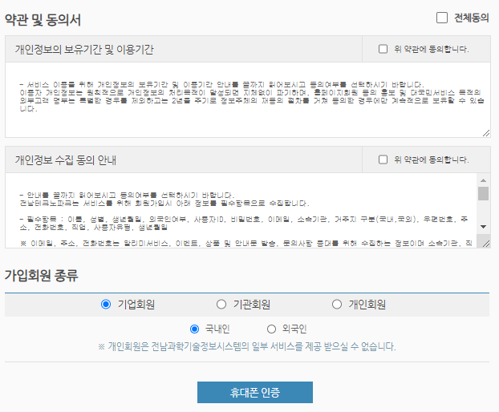
http://jeinet.jnsp.re.kr/sso/join.do

Slide 6
이름
성별
외국인
사용자ID
비밀번호
비밀번호확인
전화번호
핸드폰번호
이메일
소속기관
기업명
부서명
직위
Text Box
남자
여자
내국인
외국인
Text Box
Text Box
Text Box
02
-
Text Box
-
Text Box
010
-
Text Box
-
Text Box
Text Box
@
직접입력
기업검색
자동완성
직접입력 or 자동완성
부서검색
Text Box
등록
이전

Slide 7
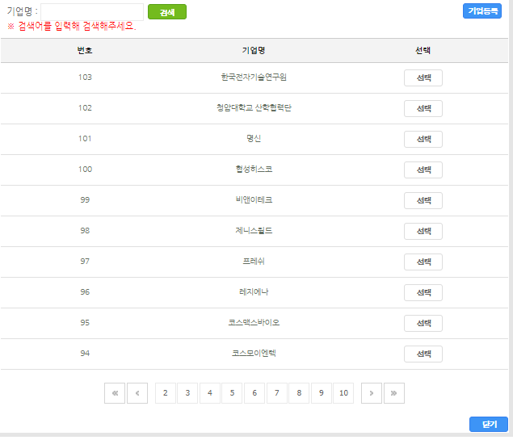
이름
성별
외국인
사용자ID
비밀번호
비밀번호확인
전화번호
핸드폰번호
이메일
소속기관
기업명
부서명
직위
Text Box
남자
여자
내국인
외국인
Text Box
Text Box
Text Box
02
-
Text Box
-
Text Box
010
-
Text Box
-
Text Box
Text Box
@
직접입력
기업검색
자동완성
직접입력 or 자동완성
부서검색
Text Box
등록
이전
http://jeinet.jnsp.re.kr/web/popup/orgList.do?userTp=1

Slide 8
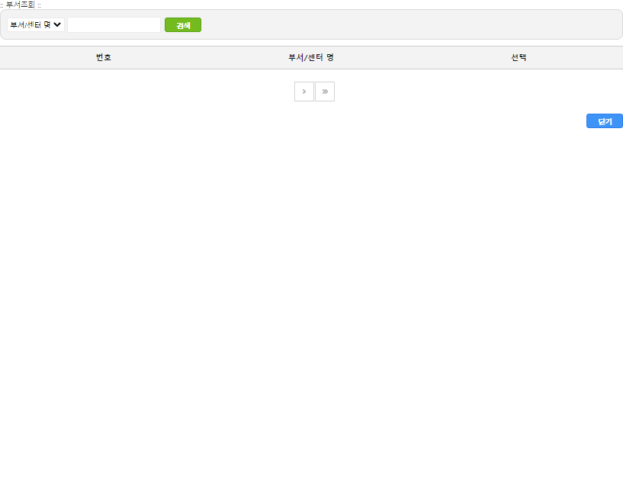
이름
성별
외국인
사용자ID
비밀번호
비밀번호확인
전화번호
핸드폰번호
이메일
소속기관
기업명
부서명
직위
Text Box
남자
여자
내국인
외국인
Text Box
Text Box
Text Box
02
-
Text Box
-
Text Box
010
-
Text Box
-
Text Box
Text Box
@
직접입력
기업검색
자동완성
직접입력 or 자동완성
부서검색
Text Box
등록
이전
http://jeinet.jnsp.re.kr/sys/popup/orgSubList.do?orgGrpCd=ORG000346

Slide 9
환영합니다!
#{이름}님, 회원가입을 축하합니다.
JEINET의 새로운 아이디는 #{아이디}입니다.
이제 JEINET의 모든 기능을 이용하실 수 있습니다.
홈페이지 이동

Slide 10

000이용자님 안녕하세요.
마이페이지
지역 연구장비를 한곳에!
전남연구장비정보망
Jeonnam research Equipment Information NETwokr
JEINET소개
JEINET소개
JEINET 추진체계
JEINET 참여기관
장비예약신청
장비검색
자료검색
JEINET 관련법령
연구장비 등록현황
이용안내
0000년00월00일00시 기준
이용방법 및 절차
아이콘
등록기관수
아이콘
등록장비수
00개(전남 00개)
장비검색·예약
00점(전남 00점)
아이콘
장비구축비
연구장비자료실
공동활용 허용률
0,000억원(전남 0억원)
아이콘
00%(전남 00%)
연구장비 브로슈어
공지사항
장비정보
정책이슈
통계자료
전문가정보
기관담당자
커뮤니티
공지사항
PHOTO NEWS
우수사례

Slide 11

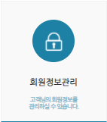
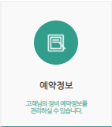
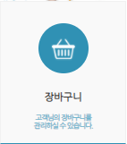
마이페이지

Slide 12
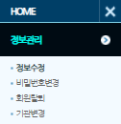

마이페이지

Slide 13
회원정보관리
정보수정
회원 정보의 수정을 원하실 경우, 본인확인을 위해 비밀번호를 입력해주세요.
비밀번호
Text Box
확인
http://jeinet.jnsp.re.kr/sso/mypagecon.do

Slide 14
http://jeinet.jnsp.re.kr/sso/mypagecon.do
회원정보관리
정보수정
회원 정보의 수정을 원하실 경우, 본인확인을 위해 비밀번호를 입력해주세요.
사용자 ID
사용자 ID
사용자 이름
사용자 이름
성별
성별
전화번호
02
-
Text Box
-
Text Box
핸드폰번호
010
-
Text Box
-
Text Box
이메일
Text Box
@
직접입력
기관명
기관명
확인

Slide 15
http://jeinet.jnsp.re.kr/sso/passChange.do
회원정보관리
비밀번호 변경
현재 비밀번호
Text Box
변경 비밀번호
Text Box
변경 비밀번호 확인
Text Box
취소
수정

Slide 16
마이페이지

Slide 17
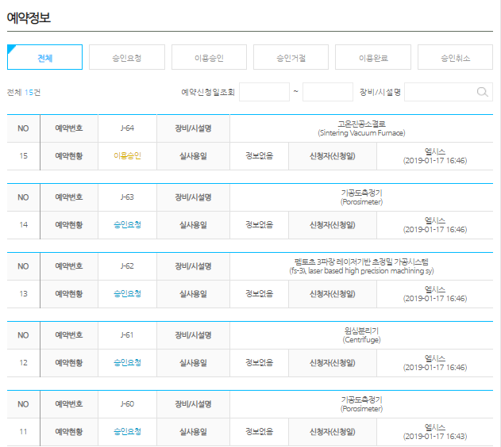
예약정보
예약정보
http://jeinet.jnsp.re.kr/sso/equorder.do

Slide 18
http://jeinet.jnsp.re.kr/sso/home.do?siteId=jeinet
마이페이지

Slide 19
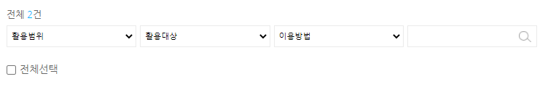
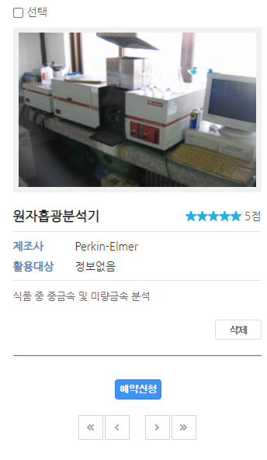
http://jeinet.jnsp.re.kr/sso/myfav.do
장바구니
장바구니

Slide 20

http://jeinet.jnsp.re.kr/jeinet/sub.do?m=53
장비예약
장비예약
공통입력사항
신청자명* | 자동완성
소속기관* | 자동완성
소속부서/센터*
신청자 직책*
책임자*
연락처*
주소*
구분*
Text Box
Text Box
Text Box
010
-
Text Box
-
Text Box
우편번호
주소찾기
주소
상세주소
사업자
비 사업자
#{장비명} 장비입력 사항
장비명 | #{장비명}
JEINET 등록번호 | #{JEINET 등록번호}
Zeus 등록번호 | #{Zeus 등록번호}
E-tube 등록번호 | #{E-tube 등록번호}
이용희망기간*
사용구분*
이용목적
시료정보*
특기사항
8/12/2018
8/12/2018
분석시험의뢰
+
-
시료명
시료수
Text Box

Slide 21
예약완료시
장비예약
장비예약
공통입력사항
신청자명 | 자동완성
소속기관 | 자동완성
소속부서/센터
신청자 직책
책임자
연락처
주소
구분
Text Box
Text Box
Text Box
010
-
Text Box
-
Text Box
우편번호
주소찾기
주소
정상적으로 처리되었습니다.
상세주소
사업자
비 사업자
확인
#{장비명} 장비입력 사항
장비명 | #{장비명}
JEINET 등록번호 | JEINET 등록번호
Zeus 등록번호 | Zeus 등록번호
E-tube 등록번호 | E-tube 등록번호
이용희망기간
사용구분
이용목적
시료정보
특기사항
8/12/2018
8/12/2018
분석시험의뢰
+
-
시료명
시료수
Text Box

Slide 22
예약취소시
장비예약
장비예약
공통입력사항
신청자명 | 자동완성
소속기관 | 자동완성
소속부서/센터
신청자 직책
책임자
연락처
주소
구분
Text Box
Text Box
Text Box
010
-
Text Box
-
Text Box
우편번호
주소찾기
주소
취소되었습니다.
상세주소
사업자
비 사업자
확인
#{장비명} 장비입력 사항
장비명 | #{장비명}
JEINET 등록번호 | JEINET 등록번호
Zeus 등록번호 | Zeus 등록번호
E-tube 등록번호 | E-tube 등록번호
이용희망기간
사용구분
이용목적
시료정보
특기사항
8/12/2018
8/12/2018
분석시험의뢰
+
-
시료명
시료수
Text Box

Slide 23
필수항목을 채우지 않았을때
장비예약
장비예약
공통입력사항
신청자명 | 자동완성
소속기관 | 자동완성
소속부서/센터
신청자 직책
책임자
연락처
주소
구분
Text Box
Text Box
Text Box
010
-
Text Box
-
Text Box
우편번호
주소찾기
주소
#{필수항목명}을 입력해주시기 바랍니다.
상세주소
사업자
비 사업자
확인
#{장비명} 장비입력 사항
장비명 | #{장비명}
JEINET 등록번호 | JEINET 등록번호
Zeus 등록번호 | Zeus 등록번호
E-tube 등록번호 | E-tube 등록번호
이용희망기간
사용구분
이용목적
시료정보
특기사항
8/12/2018
8/12/2018
분석시험의뢰
+
-
시료명
시료수
Text Box

Slide 24
지역 연구장비를 한곳에!
전남연구장비정보망
Jeonnam research Equipment Information NETwokr
장비검색·예약
자료검색
자료검색
연구장비 등록현황
0000년00월00일00시 기준
아이콘
등록기관수
아이콘
등록장비수
00개(전남 00개)
00점(전남 00점)
아이콘
장비구축비
아이콘
공동활용 허용률
0,000억원(전남 0억원)
00%(전남 00%)
공지사항

Slide 25


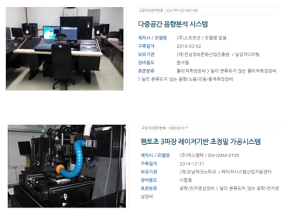
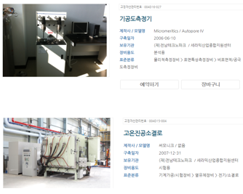


지역의 연구장비를 한곳에!
연구장비정보망
Jeonnam research Equipment information NETWork
[전체 0000건]
전체
Text Box
TB_EQU_INFO
대표사진
고정자산관리번호 : FIXED_ASET_NO
장비명 : KOR_NM
제작사 / 모델명 : MANUFACTURE_NM / MODEL_NM
구축일자 : TAKE_SDT
보유기관 : ???
장비용도 : USE_TYPE_CD
표준분류 : BRANCH_CD > BRANCH_NM

Slide 26
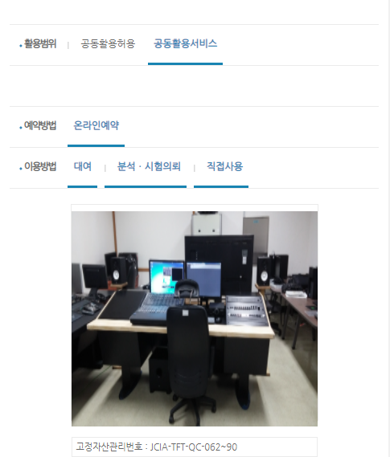
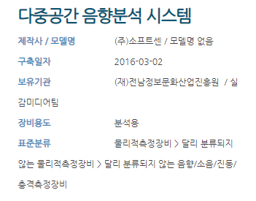

http://jeinet.jnsp.re.kr/jeinet/sub.do?mode=view&listMode=imagelist&m=53&sortMode=&nowPage=1&rndEquIdx=EF020020&searchWord=&searchUseScope=
지역의 연구장비를 한곳에!
연구장비정보망
Jeonnam research Equipment information NETWork

Slide 27
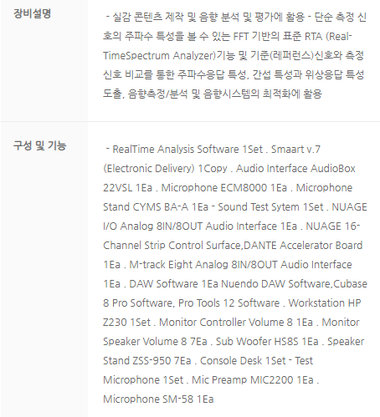
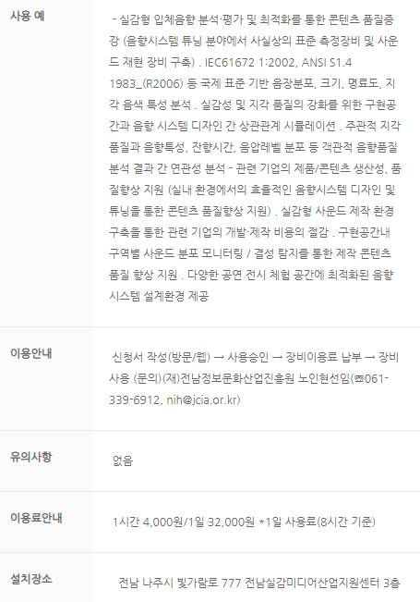
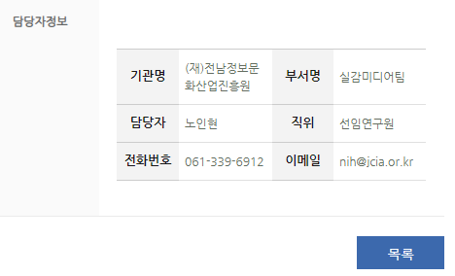

Slide 28
미 로그인 시
안내메시지 표출 후
확인 누르면 로그인 화면
지역의 연구장비를 한곳에!
연구장비정보망
Jeonnam research Equipment information NETWork
로그인 후 이용해주시기 바랍니다.
확인

Slide 29
지역의 연구장비를 한곳에!
연구장비정보망
Jeonnam research Equipment information NETWork
공통입력사항
신청자명* | 자동완성
소속기관* | 자동완성
소속부서/센터*
신청자 직책*
책임자*
연락처*
주소*
구분*
Text Box
Text Box
Text Box
010
-
Text Box
-
Text Box
우편번호
주소찾기
주소
상세주소
사업자
비 사업자
#{장비명} 장비입력 사항
장비명 | #{장비명}
JEINET 등록번호 | JEINET 등록번호
Zeus 등록번호 | Zeus 등록번호
E-tube 등록번호 | E-tube 등록번호
이용희망기간*
사용구분*
이용목적
시료정보*
특기사항
8/12/2018
8/12/2018
분석시험의뢰
+
-
시료명
시료수
Text Box

Slide 30
예약완료시
지역의 연구장비를 한곳에!
연구장비정보망
Jeonnam research Equipment information NETWork
공통입력사항
신청자명* | 자동완성
소속기관* | 자동완성
소속부서/센터*
신청자 직책*
책임자*
연락처*
주소*
구분*
Text Box
Text Box
Text Box
정상적으로 처리되었습니다.
010
-
Text Box
-
Text Box
주소찾기
우편번호
확인
주소
상세주소
사업자
비 사업자
#{장비명} 장비입력 사항
장비명 | #{장비명}
JEINET 등록번호 | JEINET 등록번호
Zeus 등록번호 | Zeus 등록번호
E-tube 등록번호 | E-tube 등록번호
이용희망기간*
사용구분*
이용목적
시료정보*
특기사항
8/12/2018
8/12/2018
분석시험의뢰
+
-
시료명
시료수
Text Box

Slide 31
예약취소시
지역의 연구장비를 한곳에!
연구장비정보망
Jeonnam research Equipment information NETWork
공통입력사항
신청자명* | 자동완성
소속기관* | 자동완성
소속부서/센터*
신청자 직책*
책임자*
연락처*
주소*
구분*
Text Box
Text Box
Text Box
취소되었습니다.
010
-
Text Box
-
Text Box
주소찾기
우편번호
확인
주소
상세주소
사업자
비 사업자
#{장비명} 장비입력 사항
장비명 | #{장비명}
JEINET 등록번호 | JEINET 등록번호
Zeus 등록번호 | Zeus 등록번호
E-tube 등록번호 | E-tube 등록번호
이용희망기간*
사용구분*
이용목적
시료정보*
특기사항
8/12/2018
8/12/2018
분석시험의뢰
+
-
시료명
시료수
Text Box

Slide 32
필수항목을 채우지 않았을때
지역의 연구장비를 한곳에!
연구장비정보망
Jeonnam research Equipment information NETWork
공통입력사항
신청자명* | 자동완성
소속기관* | 자동완성
소속부서/센터*
신청자 직책*
책임자*
연락처*
주소*
구분*
Text Box
Text Box
Text Box
#{필수항목명}을 입력해주시기 바랍니다.
010
-
Text Box
-
Text Box
주소찾기
우편번호
확인
주소
상세주소
사업자
비 사업자
#{장비명} 장비입력 사항
장비명 | #{장비명}
JEINET 등록번호 | JEINET 등록번호
Zeus 등록번호 | Zeus 등록번호
E-tube 등록번호 | E-tube 등록번호
이용희망기간*
사용구분*
이용목적
시료정보*
특기사항
8/12/2018
8/12/2018
분석시험의뢰
+
-
시료명
시료수
Text Box

Slide 33
지역 연구장비를 한곳에!
전남연구장비정보망
Jeonnam research Equipment Information NETwokr
장비예약신청
장비등록
자료검색
연구장비 등록현황
0000년00월00일00시 기준
아이콘
등록기관수
아이콘
등록장비수
00개(전남 00개)
00점(전남 00점)
아이콘
장비구축비
아이콘
공동활용 허용률
0,000억원(전남 0억원)
00%(전남 00%)
공지사항

Slide 34
지역 연구장비를 한곳에!
전남연구장비정보망
Jeonnam research Equipment Information NETwokr
장비예약신청
장비등록
자료검색
연구장비 등록현황
0000년00월00일00시 기준
아이콘
등록기관수
아이콘
등록장비수
00개(전남 00개)
00점(전남 00점)
아이콘
장비구축비
아이콘
공동활용 허용률
로그인 후 이용해주시기 바랍니다.
0,000억원(전남 0억원)
00%(전남 00%)
공지사항
확인

Slide 35
지역 연구장비를 한곳에!
전남연구장비정보망
Jeonnam research Equipment Information NETwokr
장비예약신청
장비등록
자료검색
연구장비 등록현황
0000년00월00일00시 기준
아이콘
등록기관수
아이콘
등록장비수
00개(전남 00개)
00점(전남 00점)
아이콘
장비구축비
아이콘
공동활용 허용률
요청사항을 수행할 수 없습니다.
권한을 가진 계정으로 로그인 하시기 바랍니다.
0,000억원(전남 0억원)
00%(전남 00%)
공지사항
확인

Slide 36
지역의 연구장비를 한곳에!
연구장비정보망
Jeonnam research Equipment information NETWork
장비등록

